Slide 1

EduPress
Nguyễn Hoa Văn

Slide 2


Slide 3
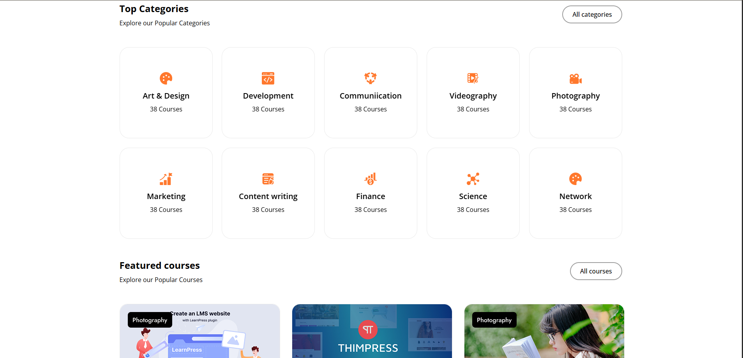

Slide 4
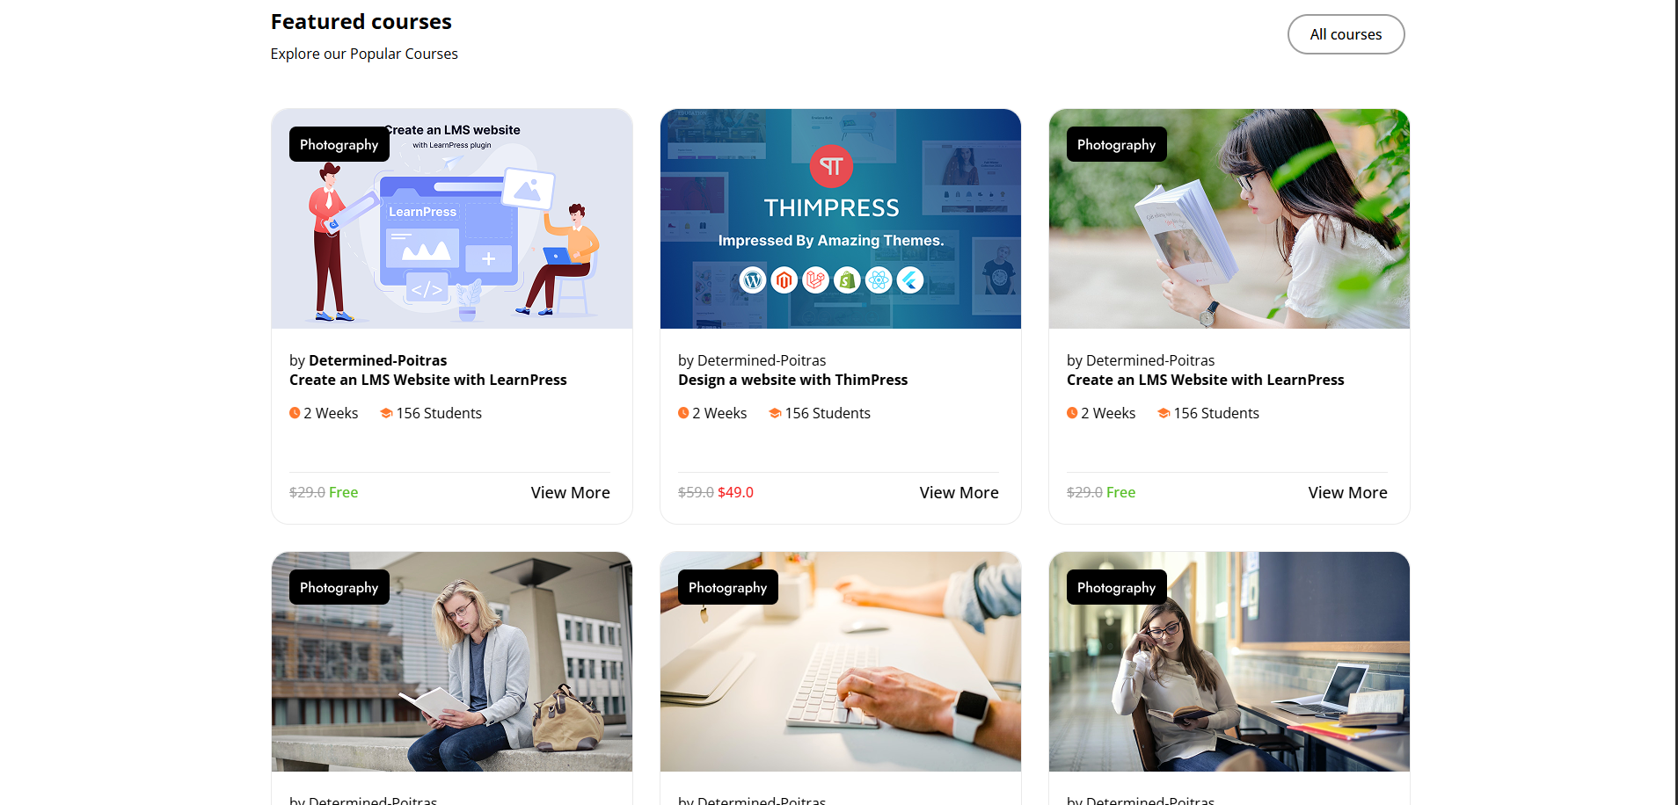

Slide 5
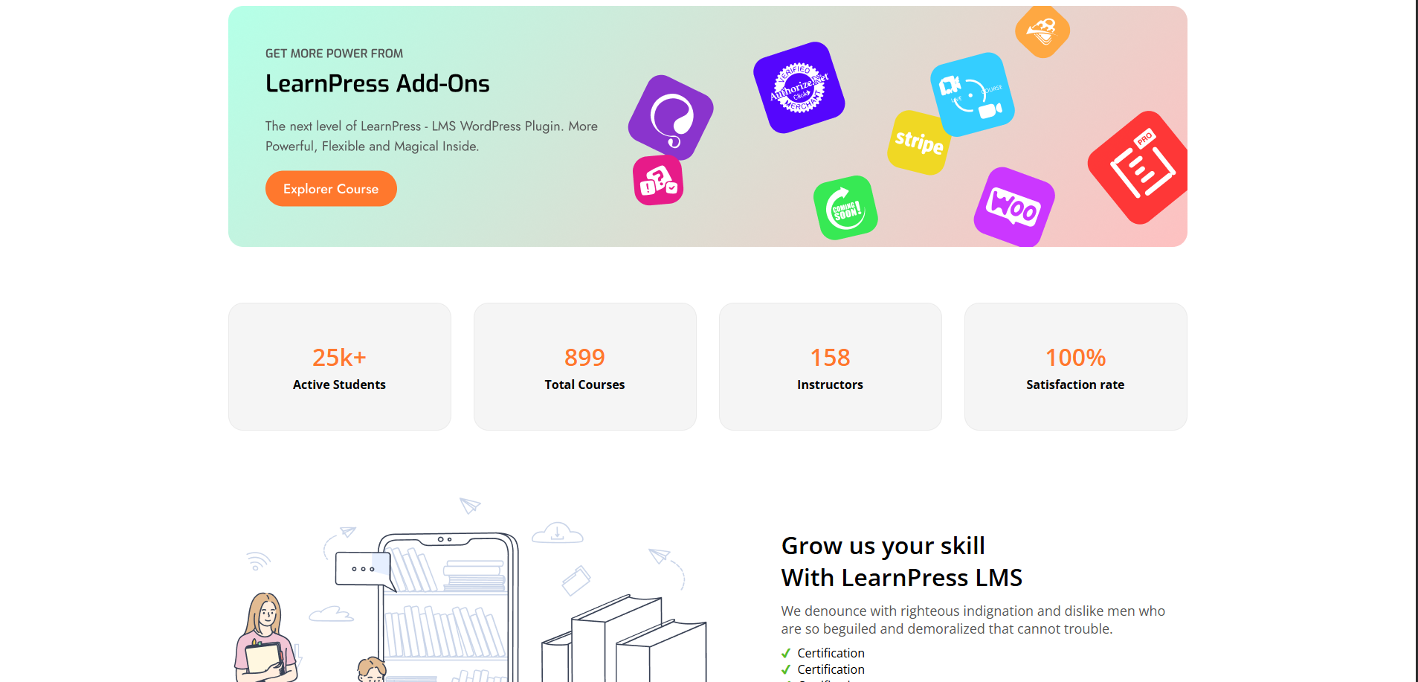

Slide 6
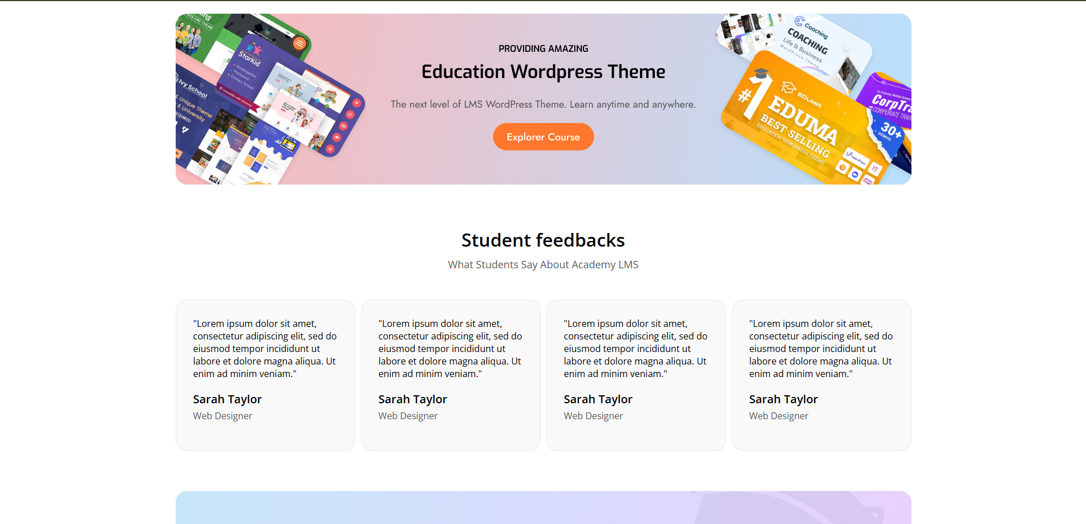

Slide 7
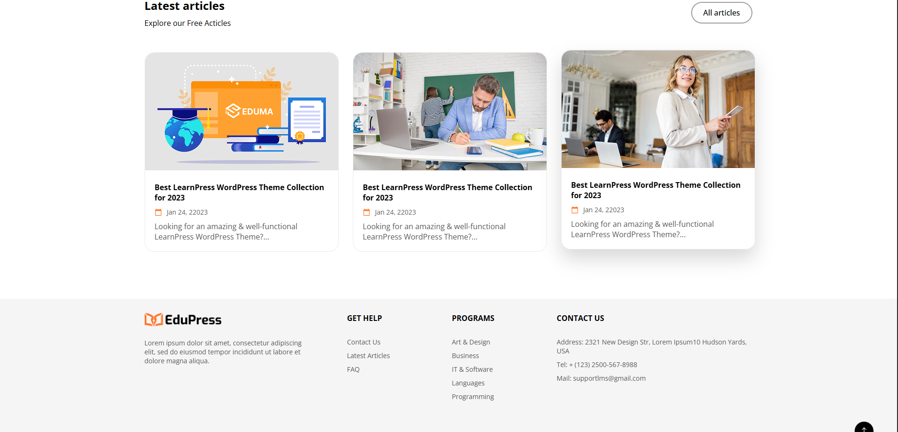

Slide 8
Giao diện trang bài viết

Slide 9
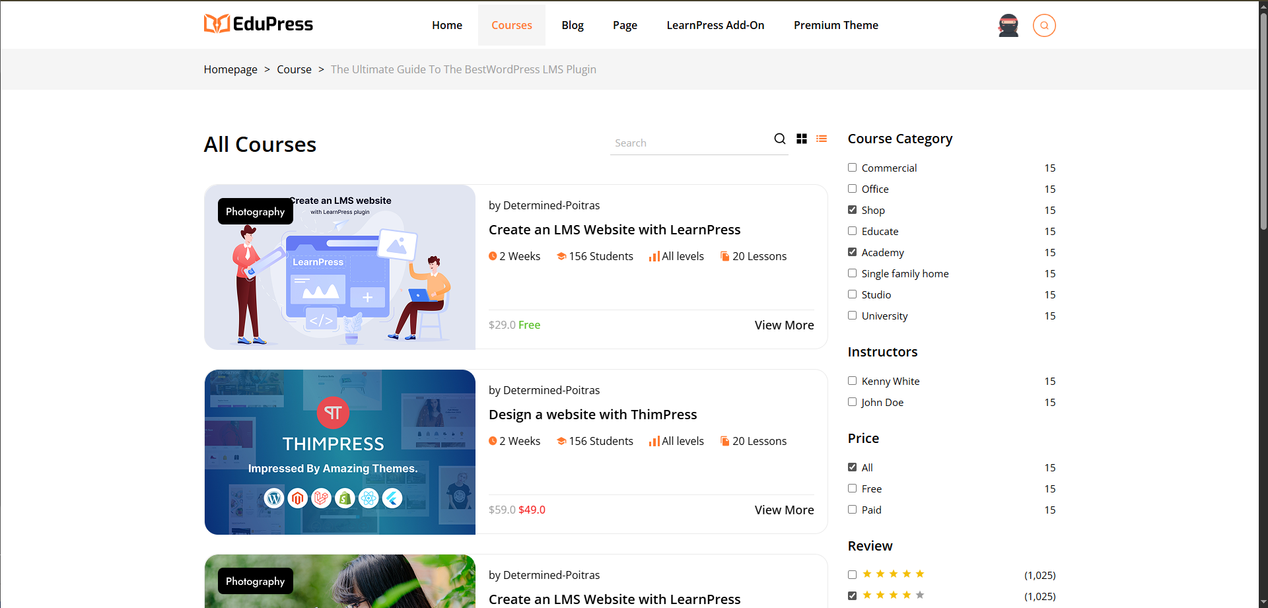

Slide 10
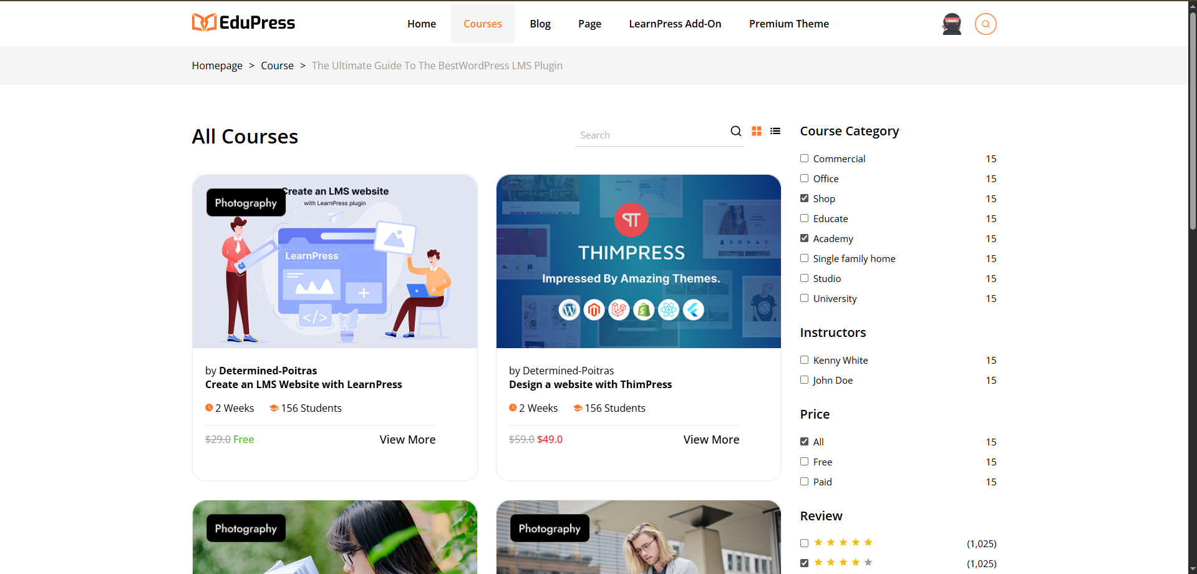

Slide 11
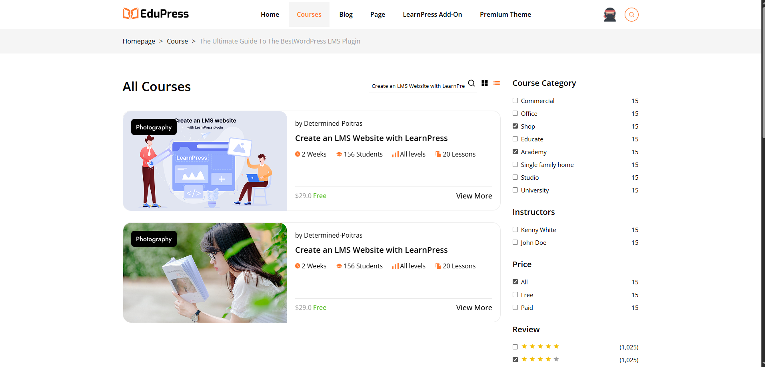

Slide 12
Giao diện trang Đăng nhập và Đăng ký và chức năng

Slide 13
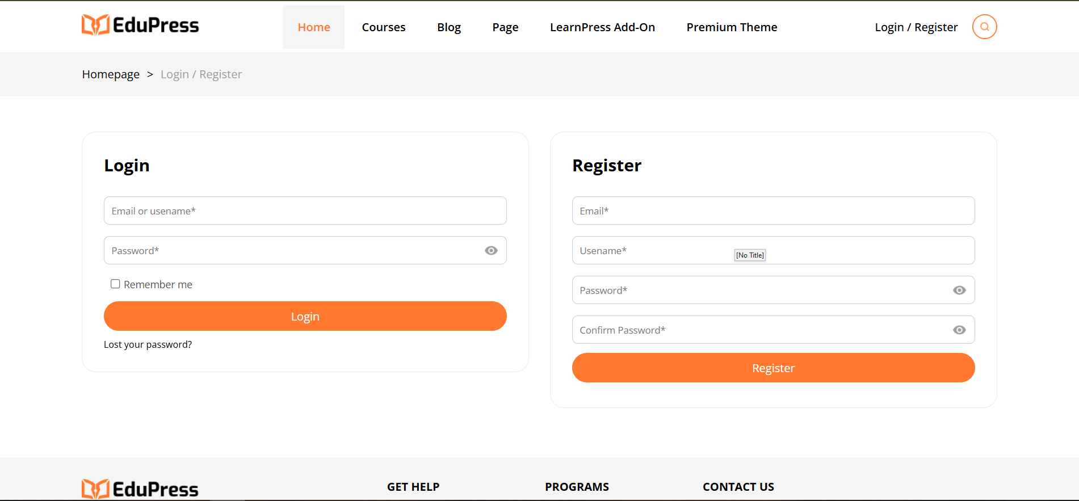

Slide 14
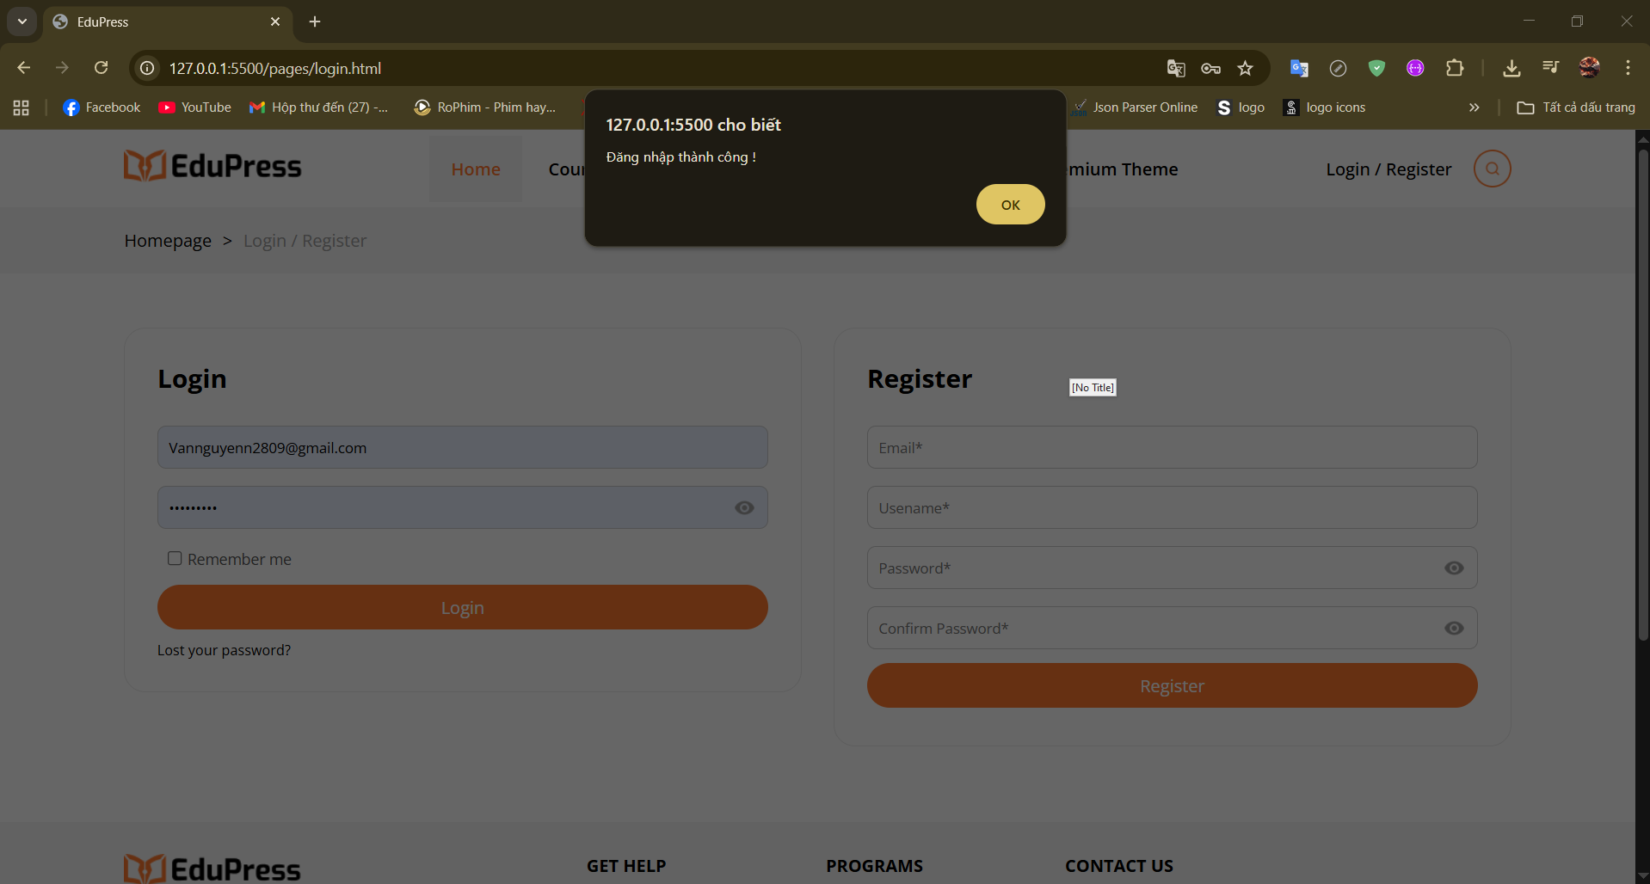
Đăng nhập thành công

Slide 15
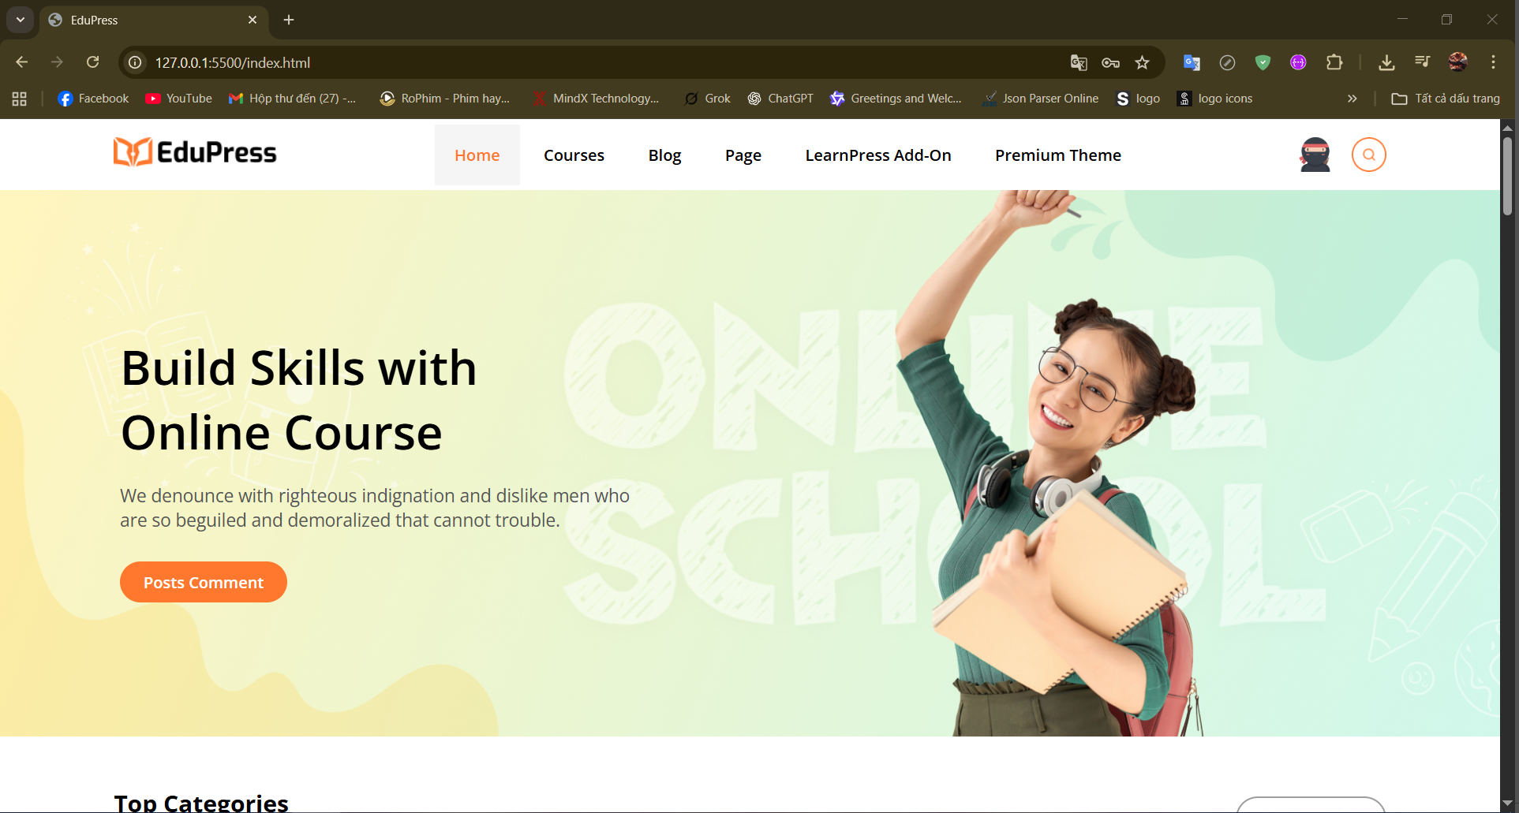
Sau khi đăng nhập thành công sẽ tự động chuyển hướng đến trang chủ và có giao diện như sau

Slide 16
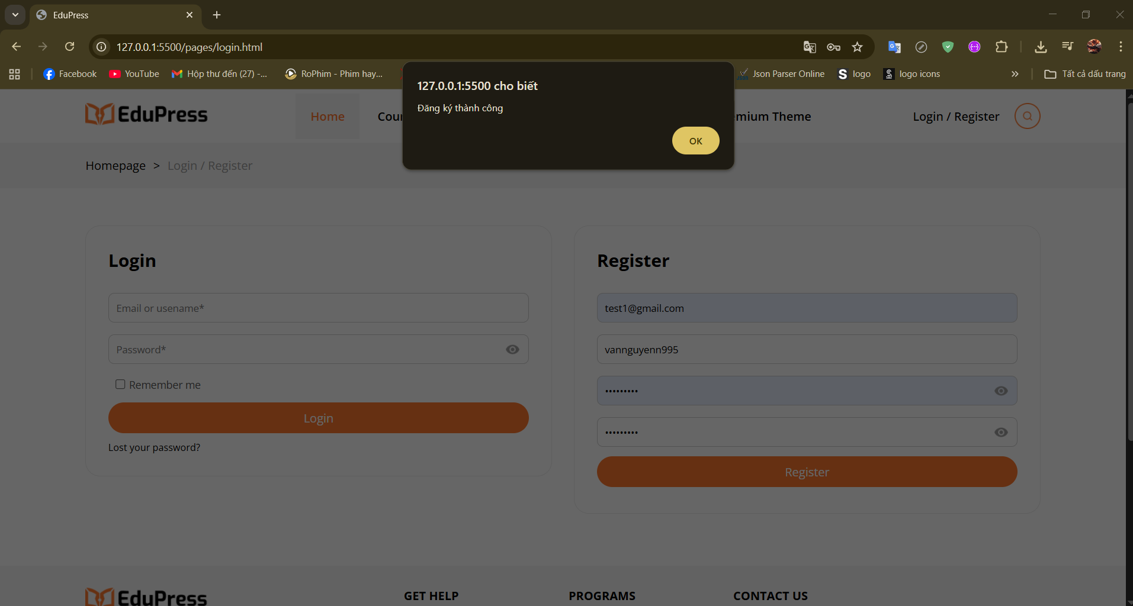
Đăng ký tài khoản thành công

Slide 17
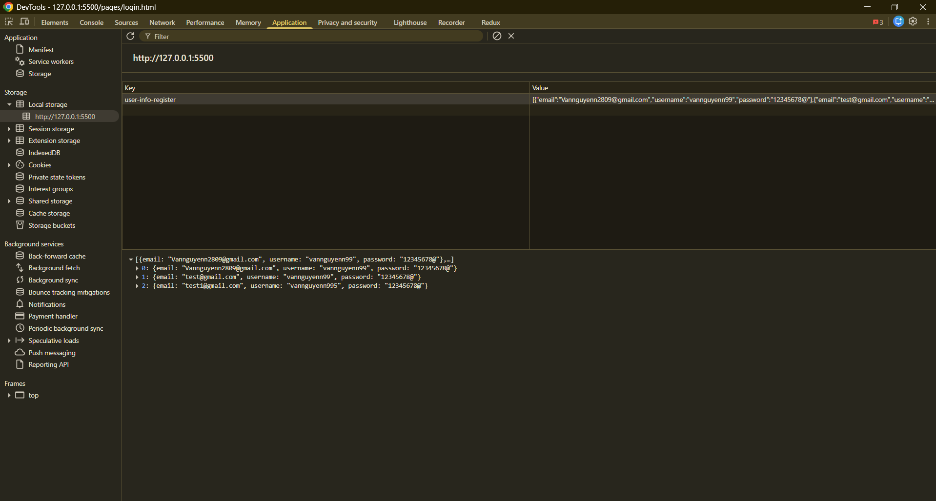
Dữ liệu tài khoản đã được đăng ký sẽ được lưu ở local storage với key là “user-info-register”

Slide 18
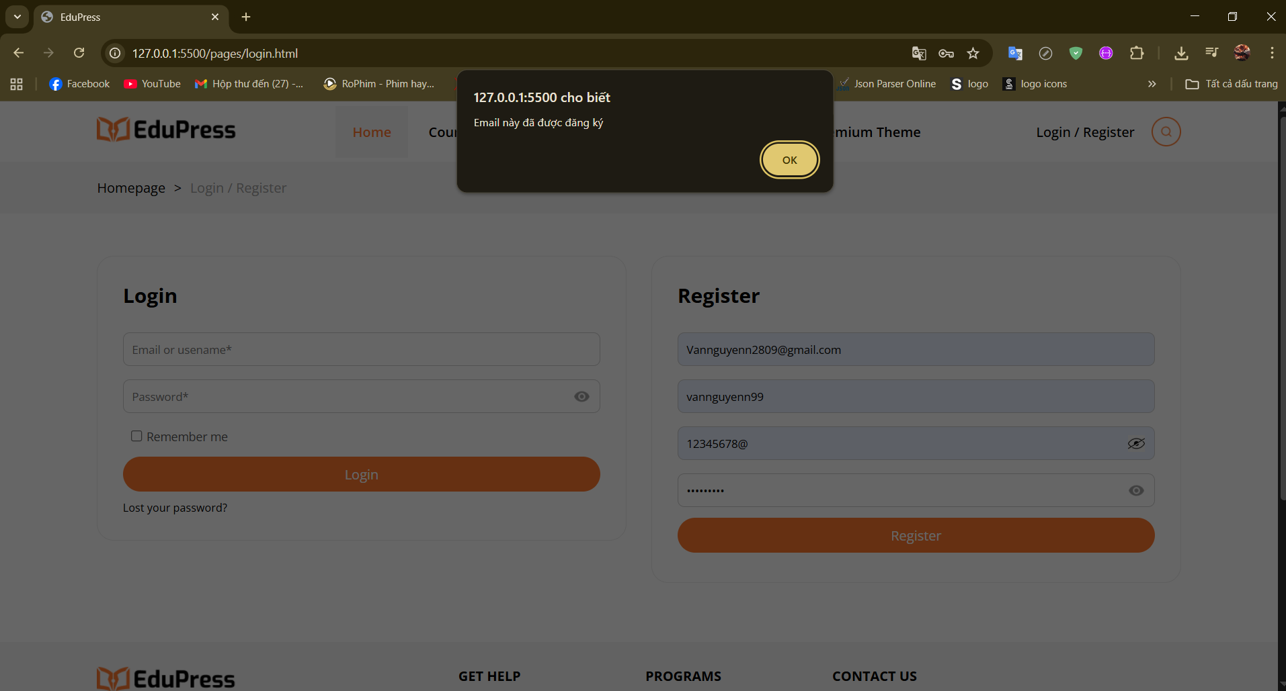
Thông báo lỗi khi email đã được đăng ký trước đó

Slide 19
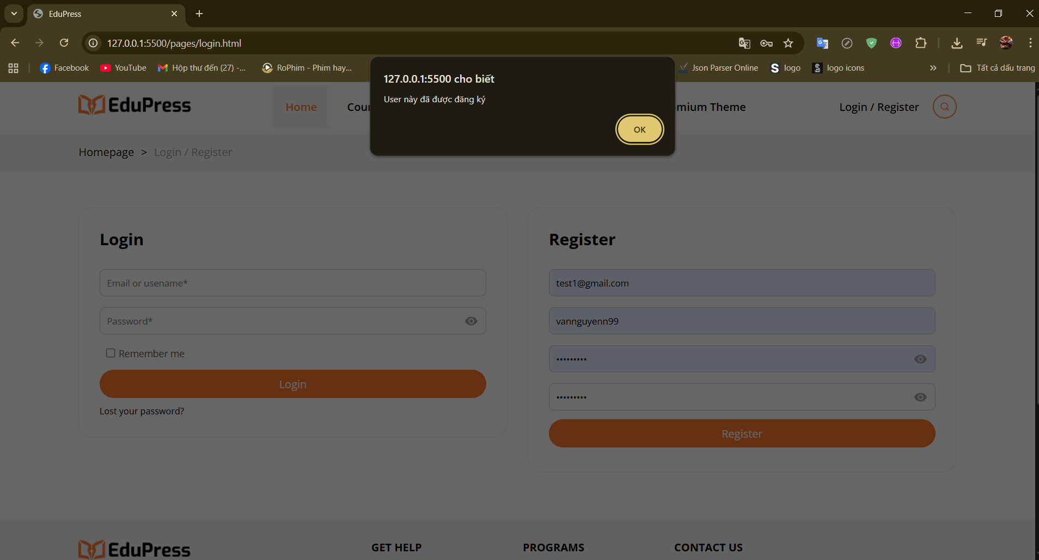
Thông báo lỗi khi user đã được đăng ký trước đó

Slide 20
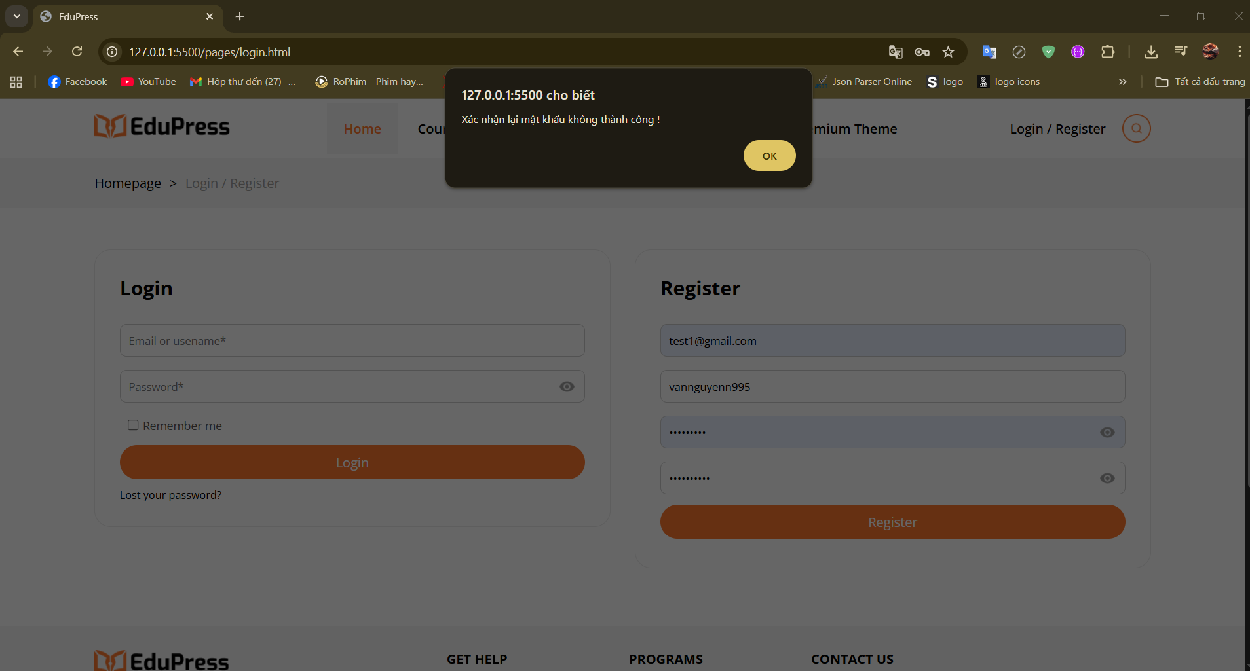
Thông báo lỗi khi nhập mật khẩu và nhập lại mật khẩu không đúng

